Slide 1
BIENVENUE

Slide 2
DÉCOUVERTE DU VIH
ET TRAITEMENT ACTUEL
Présenté par l’équipe
HOCINE Baya
KEBDI Kati
KHALED Rania
SOUMANI Roumaissa

Slide 3
Plan de travail
1
INTRODUCTION
5
CYCLE DU VIH
2
DÉCOUVERTE DU VIH
6
DIAGNOSTIC ET TESTS
3
STRUCTURE DU
VIH
7
SYMPTÔMES
4
MODES DE TRANSMISSION
8
TRAITEMENTS
9
CONCLUSION

Slide 4
Introduction
VIH est un virus qui attaque le système immunitaire, rendant les personmes infectées vulnérable a diverses maladies. Il a été découvert au début des années 1980 par les chercheurs Lac Montagnier et Gallo qui ont reussi à isoler le virus et à établir son lien avec la maladie.

Slide 5
Definition VIH
Le virus de l'immunodeficience humaine est une infection qui attaque le système immunitaire de l'organisme en particulier les cellules CD4 et le stade le plus avancé de cette infection est le syndrome d'immunodeficience acquise (Sida.

Slide 6
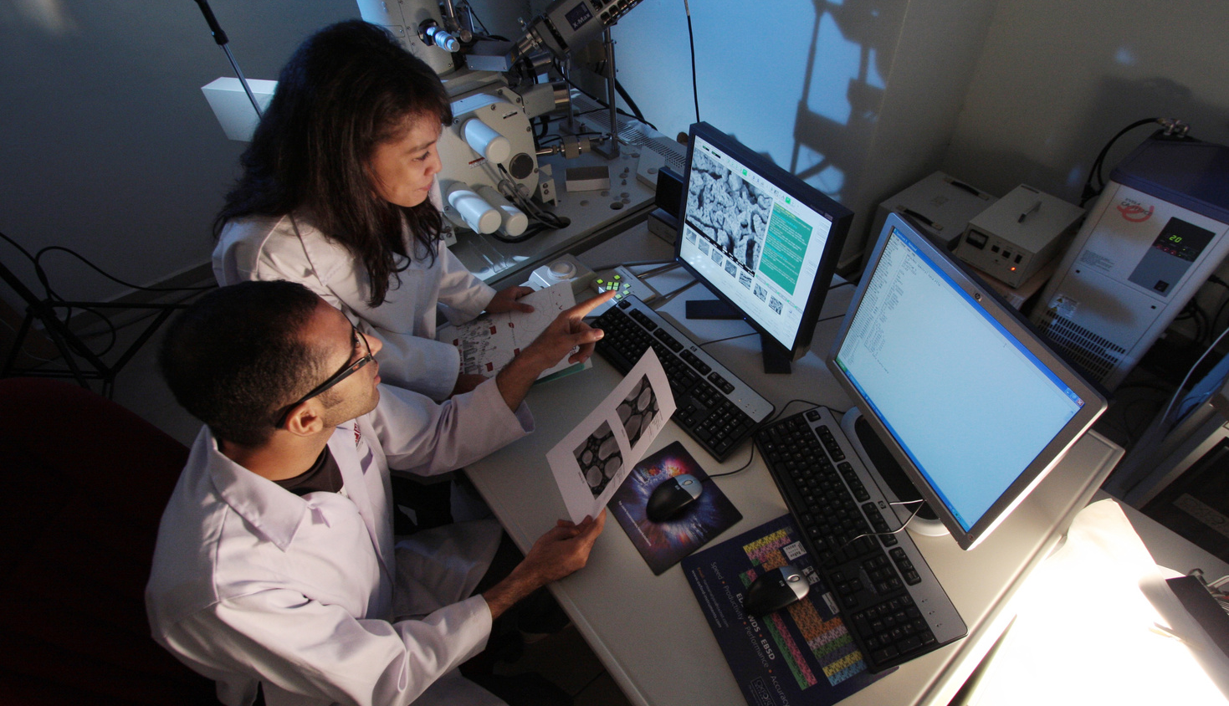
Découverte du vih
Historique
L'histoire d'une des plus grandes découvertes médicales du XXe siècle, celle du virus responsable du sida qui est le virus de l'immunodéficience humaine.
Les premiers cas du sida ont été décrits aux États-Unis en 1981, Courant en 1982 les médecins français commençant à se mobiliser avec l'apparition de cas similaires en France, ensuite, un certain nombre de recherche avaient été entreprises au niveau mondial depuis les premières description de cette maladie chez les homosexuels Observer par la suite chez des hémophiles transfusés.

Slide 7
Luc Montagnier
est un biologiste virologues français, Il a découvert ce virus en 1983 avec ses deux collaborateurs Jean-Claude Ghermann et Françoise Barré-Sinoussi, qu'ils l'avaient initialement appelé lymphadénopathie associée à un rétrovirus (LAV) qui est reconnu comme le virus responsable du sida, et Luc Montagnier et son équipe s'attachent a caractériser ce virus et démontrer son rôle dans le sida, Notamment par l'étude de ses propriétés biologiques et la mise au point d'un test de diagnostic sérologique, et Ils avaient pu démontrer que ce virus est un rétrovirus, ce qui signifie qu'il utilise l'ARN comme matériel génétique et intègre son génome dans les cellules qu'il infecte.

Slide 8
Robert Gallo
En 1984, le chercheur américain en virologie Robert gallo et son équipe avaient pu isoler un rétrovirus dans des échantillons de sang de patients, qu'ils l'avaient appelé HTLV-III (Human T-cell Lymphotropic Virus type III) ils ont affirmé par la suite que ce virus est l'agent responsable du Sida, donc gallo et son équipe s'attachent à la compréhension de ce virus et au développement de son traitement.

Slide 9
Finalement, les rétrovirus "LAV" et "HTLV-III" découvert par Luc Montagnier et Robert gallo s'avère que c'est le même virus rebaptisé en 1986 " virus de l'immunodeficience humaine " ou "VIH" qui est le virus causal du Sida **En outre Un conflit a été éclaté concernant la priorité de la découverte du VIH jusqu'en 1987, un accord Franco- américain où Robert gallo a reconnu que Montagnier et son équipe avaient effectivement étaient les premiers à isoler le VIH.

Slide 10
Structure duVIH

Slide 11
Les modes de transmission
PAR VOIE SEXUELLE
PAR VOIE SANGUINE
1
2
le VIH est une infection peut se transmettre d'un individu à l'autre lors d'un rapport sexuel non protégé .
l'utilisation du seringues au d'aiguilles contaminées (sauve observer chez les personnes qui consomment des drogues injectables).
EXPOSITION PROFESSIONNELLE
DE LA MÈRE À L'ENFANT
3
une mère séropositive peut transmettre le VIH à son enfant pendant la grossesse, l'accouchement et l'allaitement.
4
les professionnels de la santé peuvent être exposés au VIH par des blessures par piqûres d'aiguille au contact avec des fluides corporels infectés.

Slide 13
Diagnostic et tests
Il sert à détecter la présence d’anticorps anti-VIH dans l’organisme. En cas de prise de risque (rapport sexuel non protégé, partage d’une seringue ou de matériel d’injection infecté) Les anticorps servent à défendre l’organisme contre l’infection. La présence de ces anticorps traduit le fait que le VIH est présent dans votre corps.
Le dépistage
1. Test de dépistage classique
2. Test Rapide à Orientation Diagnostique
3. Autotest
Il s’agit d’un TROD vendu en pharmacie que vous pouvez réaliser vous-même à partir d’une goutte de sang. En cas de résultat positif, il est aussi obligatoire de le confirmer par un test classique par prise de sang.
Il s’agit d’un test réalisé par une prise de sang.
Il s’agit d’un test réalisé avec de la salive ou une goutte de sang, avec un résultat en quelques minutes.

Slide 14
Symptômes du VIH
Les symptômes du VIH (Virus de l'Immunodéficience Humaine) peuvent varier en fonction du stade de l'infection.
Stade aigu ou primo-infection (2 à 4 semaines après l'exposition)
Stade chronique (latence virale)
Stade du SIDA (Syndrome d'Immunodéficience Acquise)
Cette phase peut durer plusieurs années sans symptômes ou avec des symptômes légers.
Certains peuvent ressentir une légère fatigue ou avoir des ganglions lymphatiques gonflés.
Perte de poids importante )
Diarrhée chronique
Sudation nocturne excessive
Cancers (par exemple, le sarcome de Kaposi, lymphomes)
Problèmes neurologiques, comme des troubles de la mémoire ou de la concentration.
Fièvre
Fatigue générale
Mal de gorge
Ganglions lymphatiques enflés
Éruption cutanée
Douleurs musculaires
Ulcères buccaux ou génitaux
Maux de tête.

Slide 15
Le traitement du VIH
(virus de l'immunodéficience humaine) repose principalement sur une combinaison de médicaments appelés antirétroviraux (ARV). Ces traitements permettent de contrôler l'infection, d'empêcher sa progression vers le sida, et de réduire la transmission du virus à d'autres personnes. Voici les principales options de traitement actuelles.

Slide 16
Traitement antirétroviral (TAR) Le traitement de première intention est généralement une combinaison de médicaments antirétroviraux, souvent appelés << trithérapie ». Les principaux médicaments sont :
INHIBITEURS DE LA TRANSCRIPTASE INVERSE (ITR)
INHIBITEURS DE LA PROTÉASE (IP)
INHIBITEURS DE L'INTÉGRASE (II)
INHIBITEURS DES CO-RÉCEPTEURS CCR5
Ils bloquent l'enzyme qui permet au VIH de se répliquer dans l'organisme.
Ces médicaments bloquent l'enzyme protéase, empêchant le VIH de produire de nouvelles particules virales.
Ils bloquent l'enzyme intégrase, essentielle pour l'intégration du matériel génétique du VIH dans l'ADN des cellules humaines.
Ils empêchent le VIH de pénétrer dans les cellules CD4+ en se fixant sur le co-récepteur CCR5.

Slide 17
La découverte du VIH a été un moment crucial dans l'histoire de la médecine, ce virus a été reconnu comme la cause du sida qui est une maladie mortelle, c'est pourquoi il faut donner une importance à la prévention pour ne pas être victime de cette maladie.
Conclusion

Slide 18
merci pour votre attention

